Slide 1
Ecologia
Sucessão Ecológica
Processo que consiste na substituição ordenada e gradual de uma comunidade por outra, até o estabelecimento de uma comunidade relativamente estável, denominada comunidade clímax.
Etapas da sucessão: Ecese → Séries → Comunidade clímax
Estágio Inicial: Constituído pela comunidade pioneira ou (ecese) que modifica o ambiente e é gradualmente substituída por comunidades temporárias (séries) até atingir a comunidade clímax.
Espécies pioneiras: Líquens e briófitas
Séries: são comunidades temporárias que se sucedem após a colonização
Comunidade clímax: É a que encerra a sucessão. É o estágio no qual se encontra grande biodiversidade, não havendo mais substituição de espécies.

Slide 2
Sucessão ecológica
Sucessão primária
Sucessão
secundária
Inicia-se numa área na qual anteriormente não existiam seres vivos
Inicia-se numa área na qual anteriormente existiam seres vivos
rochas nuas
dunas
ilhas vulcânicas
lagos recém-formados
zonas ardidas
campos abandonados
zonas alagadas

Slide 3
Sucessão ecológica primária:
Sucessão numa rocha nua…
Espécies pioneiras como líquenes, instalam-se e modificam a rocha, iniciando a formação do solo
Outras plantas começam a instalar-se e a espessura do solo aumenta
Está estabelecida uma comunidade climax em equilíbrio com o meio.
Gramíneas e arbustos conseguem instalar-se.
A chuva e o vento desintegram a rocha
Comunidade Pioneira

Slide 4
Sucessão ecológica primária:
Sucessão numa rocha nua…
início
transição
estabilidade
Aumento da biodiversidade
Comunidade Pioneira
Aumento da complexidade das teias alimentares
Notes:
A comunidade pioneira vai dar lugar a uma série de comunidades – comunidades seriais – que se vão progressivamente substituindo, criando cada uma delas condições bióticas e abióticas mais favoráveis para a seguinte.
Embora a sucessão ecológica possa ter diferentes particularidades, duma região para outra, devidas, entre outros factores, ao clima e aos ecossistemas vizinhos, é possível enumerar três características principais presentes:
Verifica-se um aumento da diversidade animal e vegetal;
As comunidades adquirem maior estabilidade durante a sucessão;
Ocorre um aumento da quantidade de matéria orgânica (biomassa).

Slide 5
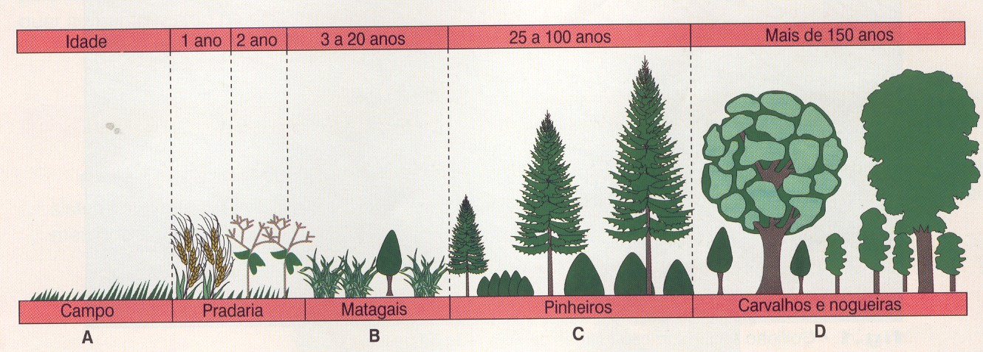
Sucessão ecológica primária:
A sucessão primária ocorre de uma forma lenta e gradual
Comunidade Pioneira
Notes:
A sucessão ecológica pode demorar centenas de anos, sendo que as espécies que se sucedem dependem do clima e do solo da região.

Slide 6
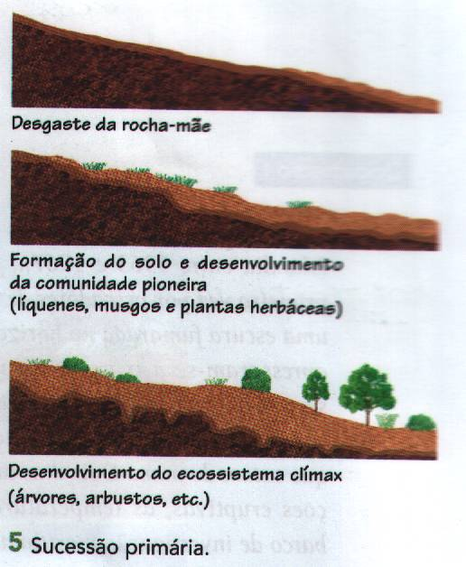
Sucessão ecológica primária:
Sucessão numa rocha nua…

Slide 7
Sucessão ecológica primária
Comunidade pioneira
Líquenes
Espécies capazes de iniciar uma sucessão ecológica.
Espécies de pequeno porte e de desenvolvimento rápido.
Espécies simples mas resistentes.
Criam as condições para o aparecimento e instalação das comunidades seguintes.
Notes:
Os líquenes elaboram substâncias que atacam as rochas, contribuindo assim para a abertura de fendas, que vão sendo preenchidas por poeiras e produtos resultantes da decomposição dos próprios líquenes. Origina-se deste modo um solo simples. É um processo extremamente lento que pode levar centenas de anos.
Após as chuvas, o solo formado reteém a água e nele podem viver, então, os musgos ou germinar sementes de plantas hérbaceas. As raízes das plantas penetram nas fendas das rochas.
Os seres vivos da comunidade pioneira mudam gradualmente as condições do meio, o que permite que outras espécies se fixem, substituindo progressivamente as espécies pioneiras. Essas novas comunidades vão sendo substituídas, sucessivamente, por comunidades mais estáveis e duradoiras.
Focamos geralmente a nossa atenção na comunidade vegetal, no entanto, estas mudanças afectam igualmente a comunidade animal e os decompositores.

Slide 8
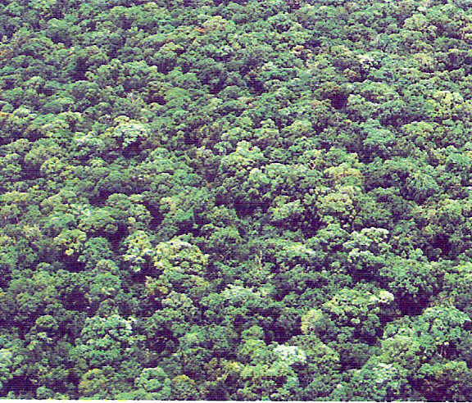
Sucessão ecológica primária
Comunidade climax
Formada por populações que não se alteram, nem alteram o meio.
Populações em equilíbrio dinâmico com o meio.
Com elevado número de espécies e de nichos ecológicos.

Slide 9
Sucessão ecológica primária
Comunidade climax
Últimas espécies a instalar-se.
Para cada tipo de ambiente físico, existe um tipo de comunidade clímax possível.

Slide 10
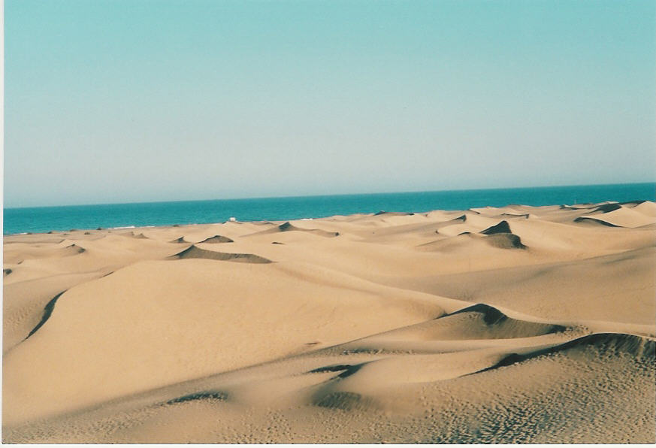
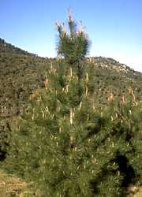
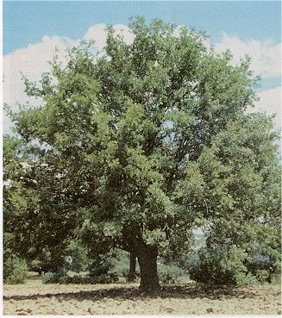
Sucessão ecológica primária:
Sucessão num deserto…
Gramineas
(Ammophila arenaria)
Pinheiros
(Pinus pinaster)
Carvalhos
(Quercus sp.)

Slide 11
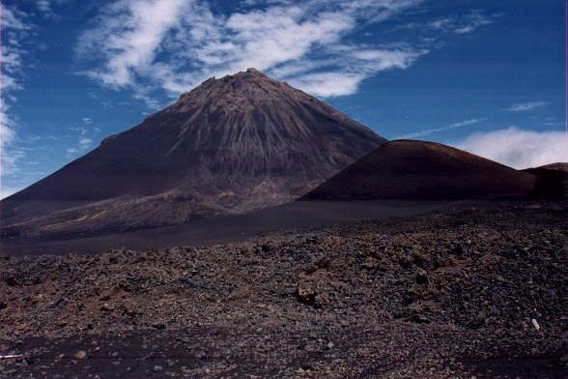
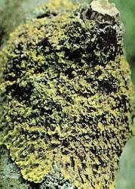
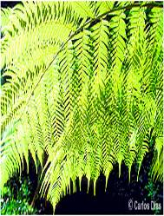
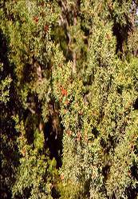
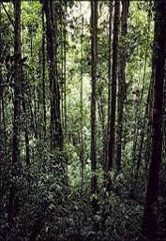
Sucessão ecológica primária:
Sucessão numa ilha vulcânica…
Liquenes
Fetos
Arbustos
Floresta

Slide 12
Sucessão ecológica
Sucessão primária
Sucessão
secundária
Inicia-se numa área na qual anteriormente não existiam seres vivos
Inicia-se numa área na qual anteriormente existiam seres vivos
rochas nuas
dunas
ilhas vulcânicas
lagos recém-formados
zonas ardidas
campos abandonados
zonas alagadas

Slide 13
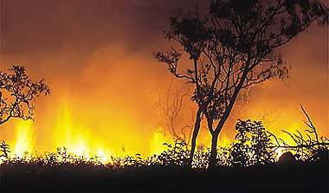
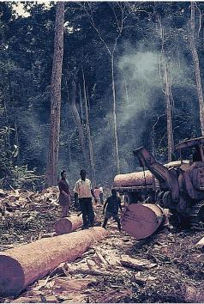
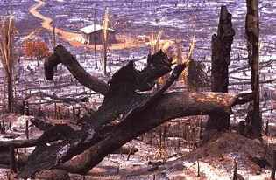
Sucessão ecológica secundária:
Causas da destruição dos ecossistemas:
Incêndios
Abate de árvores

Slide 14
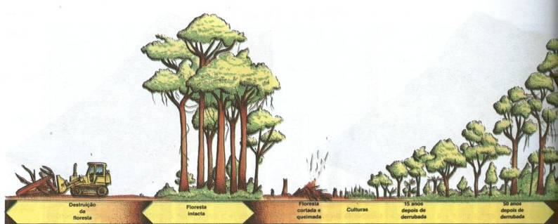
Sucessão ecológica secundária:
A sucessão secundária desenvolve-se mais rapidamente do que a primária uma vez que, permanecem no solo alguns organismos e sementes que tornam o substrato mais favorável á recolonização.

Slide 15
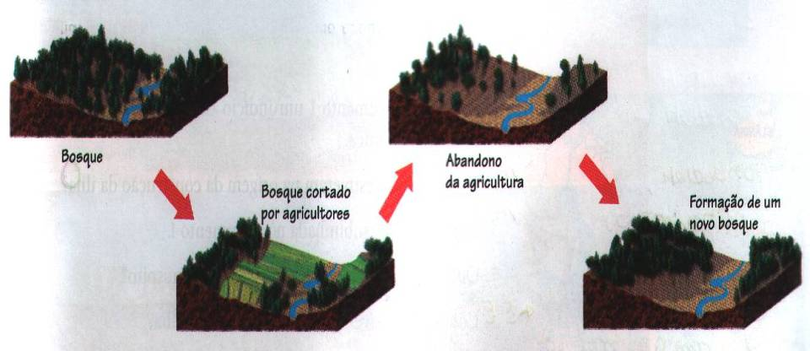
Sucessão ecológica secundária:
Sucessão num campo abandonado pela agricultura…

Slide 16
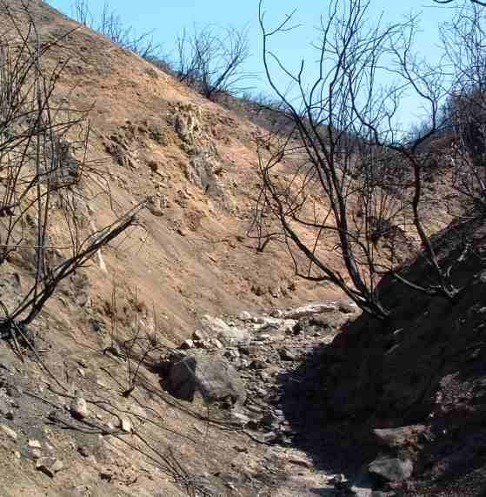
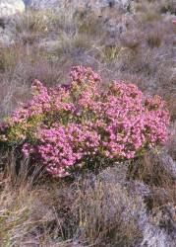
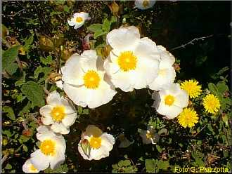
Sucessão ecológica secundária:
Sucessão numa zona ardida…
Urze
(Erica sp.)
Esteva
(Cistus sp.)
Carvalhos
(Quercus sp.)

Slide 17
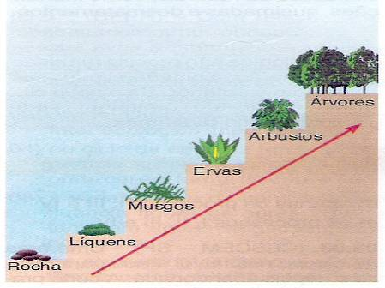

Slide 18
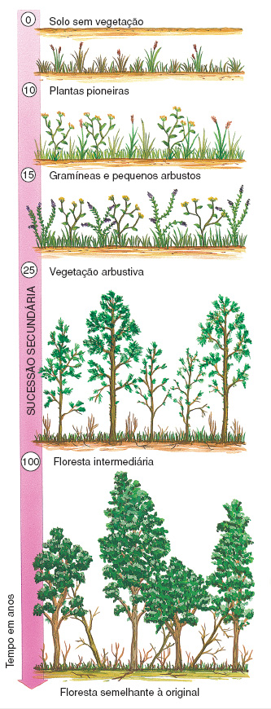

Slide 19
Ecologia
6) Sucessão Ecológica
Característica | Eventos ao longo da sucessão
Composição em espécies | Muda rapidamente no início, depois mais lentamente.
Tamanho dos indivíduos | Tende a aumentar
Diversidade de espécies | Aumenta, atingindo o máximo na comunidade clímax
Biomassa total | Aumenta
Produtividade primária bruta | Aumenta no início depois estabiliza
Respiração da comunidade | Aumenta
Razão Fotossíntese/Respiração | F > R, no início, depois F = R
Produtividade Líquida | Inicialmente grande, depois diminui, igualando no clímax
Cadeias alimentares | Ficam mais elaboradas
Reciclagem de nutrientes | Aumenta, tornando-se mais rápida

